Slide 1
TRƯỜNG TIỂU HỌC ……
CHÀO MỪNG QUÝ THẦY CÔ
VỀ DỰ GIỜ THĂM LỚP
Môn Toán lớp 3
BÀI 3: ÔN TẬP VỀ HÌNH HỌC VÀ ĐO LƯỜNG

Slide 2
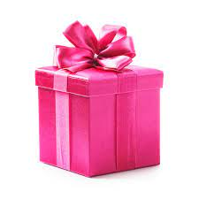
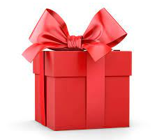
Thứ……ngày…..tháng…..năm…….
TOÁN
TRÒ CHƠI: CHIẾC HỘP BÍ ẨN
98 + 207 =
305
356 - 85 =
271
401 - 100 =
301
205 + 67 =
272

Slide 3
Thứ……ngày…..tháng…..năm…….
TOÁN
BÀI 3: ÔN TẬP VỀ HÌNH HỌC VÀ ĐO LƯỜNG (T1)
- Khối lập phương:
hộp quà, xúc xắc
- Khối hộp chữ nhật:
quyển sách,
hộp giấy nhựa, hộp bánh quy
- Khối trụ:
bình nước, đèn pin, hộp cầu lông, hộp hạt điều
- Khối cầu:
Quả bóng đá, quả bóng tenis
Notes:
‹#›

Slide 4
Thứ……ngày…..tháng…..năm…….
TOÁN
BÀI 3: ÔN TẬP VỀ HÌNH HỌC VÀ ĐO LƯỜNG (T1)
20 cm

Slide 5
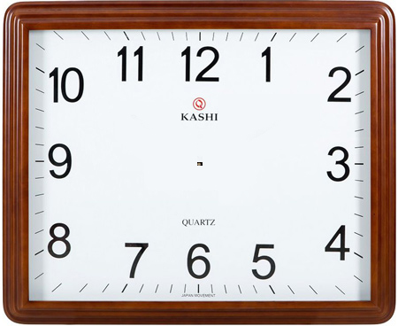
Thứ……ngày…..tháng…..năm…….
TOÁN
BÀI 3: ÔN TẬP VỀ HÌNH HỌC VÀ ĐO LƯỜNG (T1)
Notes:
‹#›

Slide 6
XIN CHÂN THÀNH CẢM ƠN QUÝ THẦY CÔ GIÁO VÀ CÁC EM
Notes:
‹#›

